Slide 1

IMPLEMENTACIÓN DE UN SISTEMA WEB PARA LA GESTIÓN DE MATRÍCULAS Y PAGOS DE PENSIONES
Grupo 4

Slide 2
Integrantes
Bravo Macedo, Paul
Condeña Yuyarima, Erick
Flores Villafana, Gian
Gutiérrez Ramírez, Abigail
Leyva Meza, Joel
Nuñez Liñan, Alonso
Salvador Callalli, Christian

Slide 3
Descripción de la empresa o negocio
La Institución Educativa Privada Benjamín Franklin ubicada en la calle Los Cedros MZ G Lote 18 Zona I, Lima, San Juan de Lurigancho. En estos momentos la I.E.P cuenta con niveles de educación primaria y secundaria.
El problema actual de la unidad educativa es no contar con un sistema que permite, la correcta gestión sobre la matrícula, estas actividades se han estado realizando en Hojas de cálculo de Excel retrasándose al ritmo acelerado de la creciente tecnológica que ofrece muchas más herramientas a utilizar, mientras que el método que usa la organización puede tener errores en el ingreso de información. Asimismo, los apoderados tienen que hacer largas colas para matricular a sus hijos, arriesgándose a contagios y en consecuencia daños en la salud de los miembros más vulnerables de la familia. Por lo tanto, para evitar estos resultados, se hizo necesario implementar procedimientos eficientes y eficaces para automatizar los procesos necesarios para hacer óptima la gestión de matrícula y pago de pensiones.

Slide 4
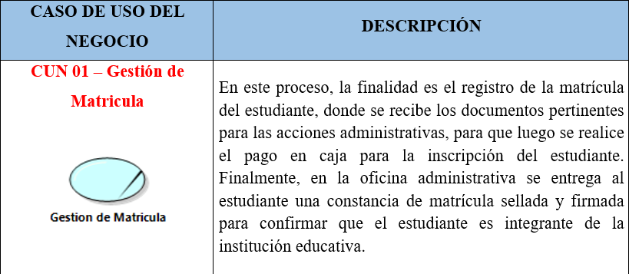
CASOS DE USO DEL NEGOCIO

Slide 5
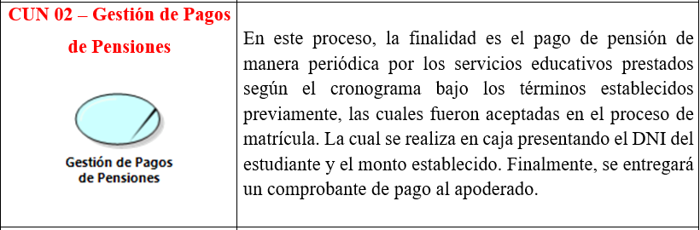
CASOS DE USO DEL NEGOCIO

Slide 6
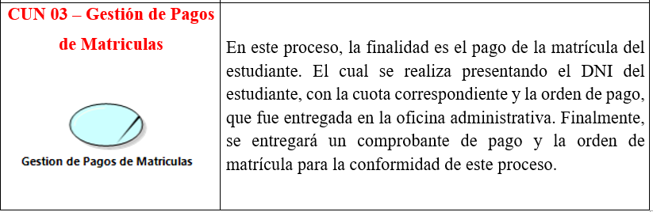
CASOS DE USO DEL NEGOCIO

Slide 7
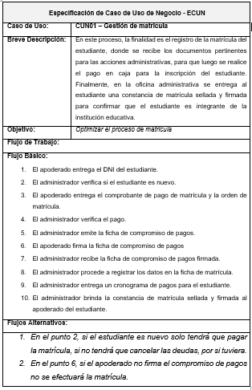
Especificaciones de caso de uso

Slide 8
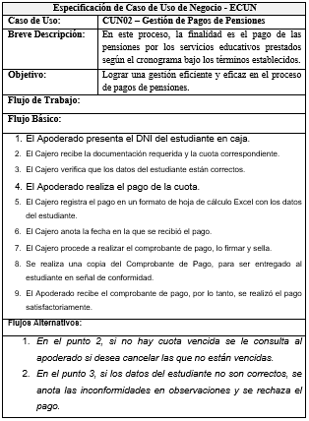
Especificaciones de caso de uso

Slide 9
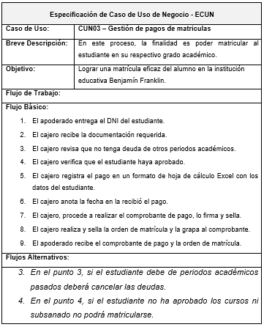
Especificaciones de caso de uso

Slide 10
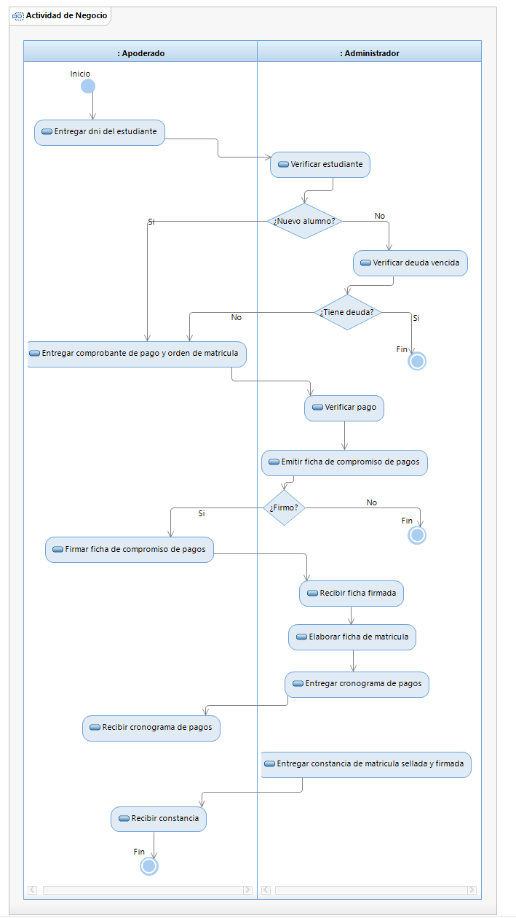
DIAGRAMA DE ACTIVIDADES DEL NEGOCIO
GESTIÓN DE MATRÍCULA

Slide 12
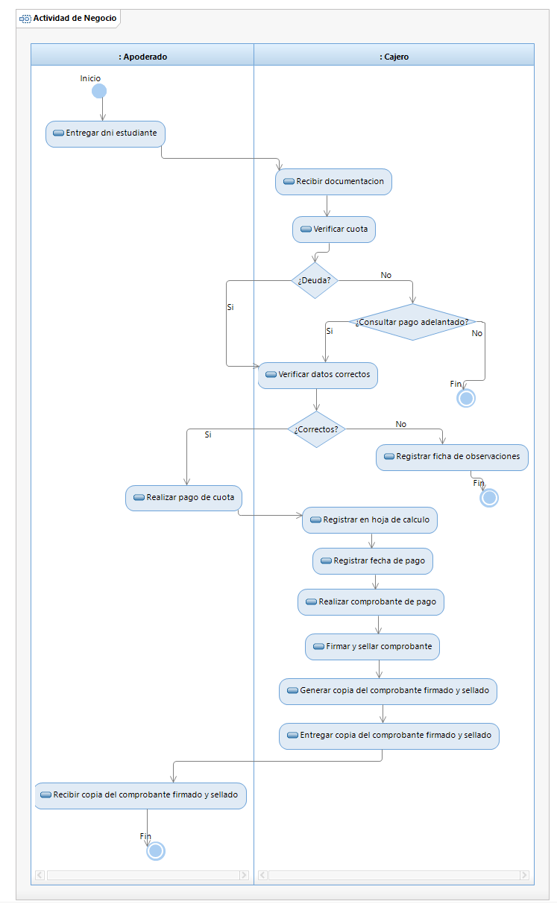
DIAGRAMA DE ACTIVIDADES DEL NEGOCIO
GESTIÓN DE PAGO DE PENSIONES

Slide 14
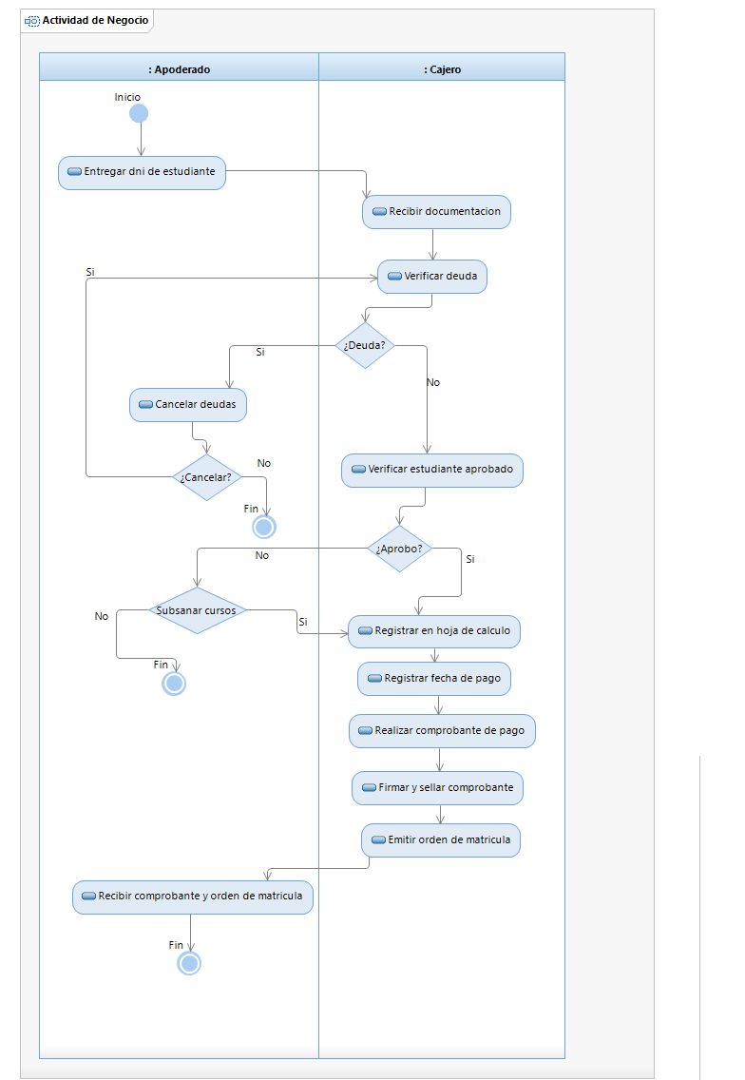
DIAGRAMA DE ACTIVIDADES DEL NEGOCIO
GESTIÓN DE PAGO DE MATRÍCULAS

Slide 16
REQUERIMIENTOS FUNCIONALES
Caso de uso del negocio |  | Actividad a automatizar |  |  | Requerimiento funcional
N° | Nombre | N° | Nombre | Responsable | N° | Nombre
CUN 01 | GESTIÓN DE PAGO DE MATRÍCULA | 1 | Acercarse al área de pagos | Apoderado
 |  | 2 | Solicitar datos del apoderado | Cajero | RF1 | Registrar los datos del apoderado
 |  | 3 | Solicitar datos del estudiante | Cajero | RF2 | Registrar los datos del estudiante
 |  | 4 | Ingresar datos correspondientes para el comprobante de pago de matrícula | Cajero | RF3 | Registrar los datos del comprobante de pago de matrícula
 |  | 5 | Entregar el comprobante de pago de matrícula | Cajero | RF4 | Generar comprobante de pago de matrícula

Slide 17
REQUERIMIENTOS FUNCIONALES
Caso de uso del negocio |  | Actividad a automatizar |  |  | Requerimiento funcional
N° | Nombre | N° | Nombre | Responsable | N° | Nombre
CUN 02 | GESTIÓN DE MATRÍCULA | 6 | Verificar los datos del pago de matrícula | Secretaria | RF5 | Validar los datos del pago de matrícula
 |  | 7 | Ingresar los datos correspondientes de la ficha de matrícula | Secretaria | RF6 | Registrar los datos de la ficha de matrícula
 |  | 8 | Entregar la ficha de matrícula al estudiante | Secretaria | RF7 | Generar ficha de matrícula

Slide 18
REQUERIMIENTOS FUNCIONALES
Caso de uso del negocio |  | Actividad a automatizar |  |  | Requerimiento funcional
N° | Nombre | N° | Nombre | Responsable | N° | Nombre
CUN 03 | GESTIÓN DE PAGO DE PENSIONES | 9 | Acercarse al área de pagos | Apoderado
 |  | 10 | Verificar los datos del apoderado | Cajero | RF8 | Validar los datos del apoderado
 |  | 11 | Solicitar los datos del estudiante | Cajero | RF9 | Validar los datos del estudiante
 |  | 12 | Ingresar datos correspondientes para el comprobante de pago de pensiones | Cajero | RF10 | Registrar los datos del comprobante de pago de pensiones
 |  | 13 | Entregar el comprobante de pago de pensiones | Cajero | RF11 | Generar comprobante de pago de pensiones

Slide 19
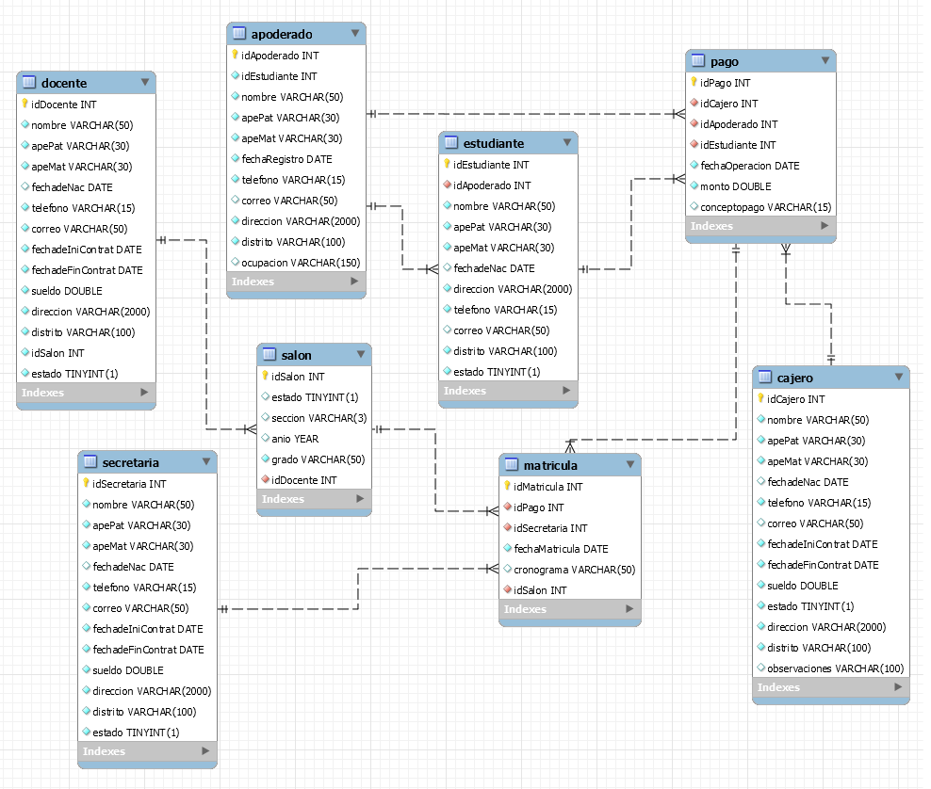
BASE DE DATOS RELACIONAL

Slide 20

Gracias

